Slide 1
iMovie Perusohje sovelluksen käyttöön

Slide 2
iMovie
Videoeditointi
Videokollaasien luominen kuvista
Mahdollisuus hyödyntää monenlaisia mediaelementtejä
Kuvat, videopätkät, äänet, teksti, musiikki, äänitehosteet…
Tyhjä pohja tai valmiita ”elokuvatraileri”-pohjia

Slide 3
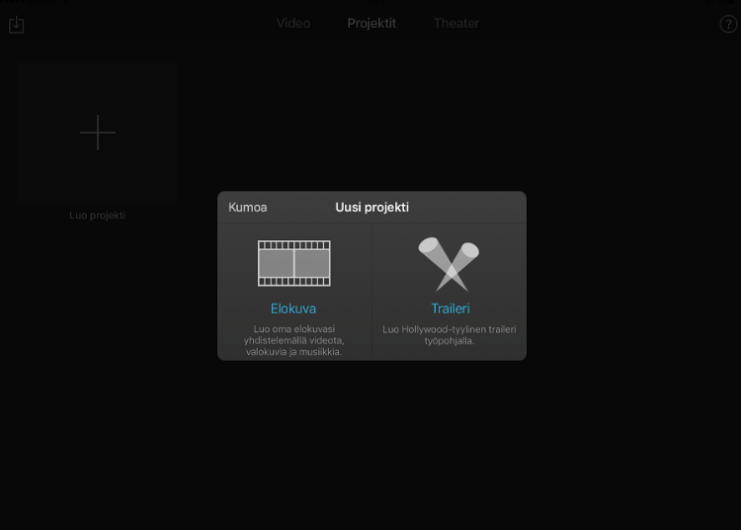
Videon luonnin aloitus

Slide 4
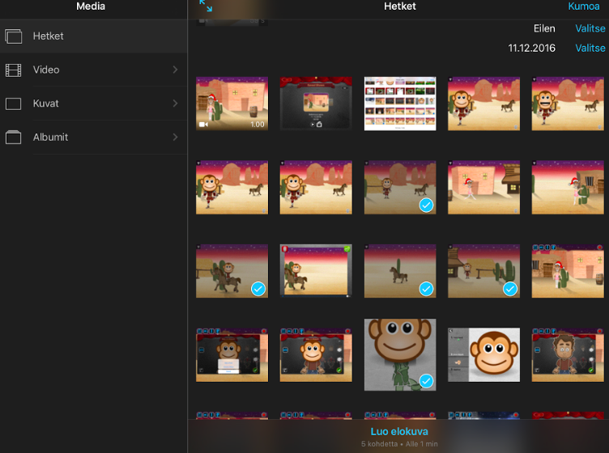
Vaihe 1: Käytettävän materiaalin valinta
Valitse haluamasi kuvat/videot
Näpäytä ”Luo elokuva”

Slide 5
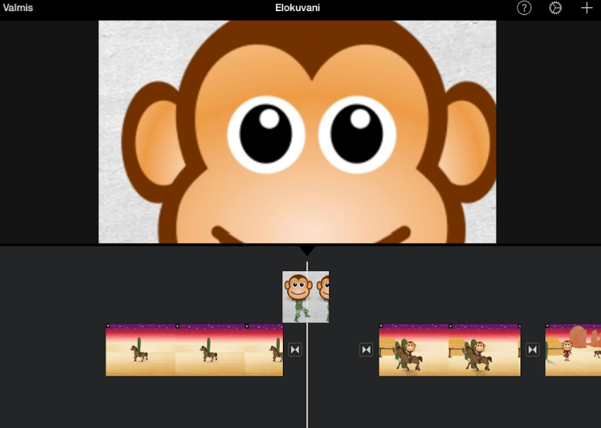
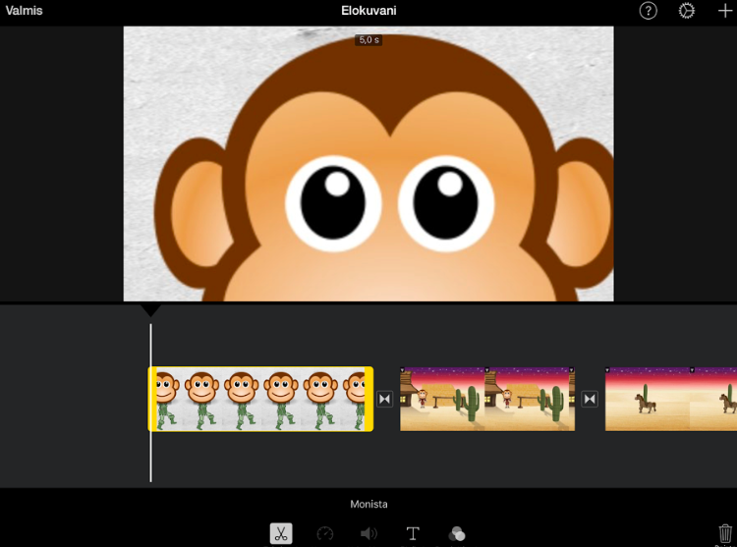
Vaihe 2: Materiaalin järjestely
+ -merkistä voit tuoda lisää kuvia
Vedä kuvat haluamaasi järjestykseen
Kun elementti on valittuna, voit monistaa sen painamalla tästä
Valitse elementti ja pidennä/lyhennä klippiä vetämällä keltaista reunaa
Ja poistaa painamalla tästä

Slide 6
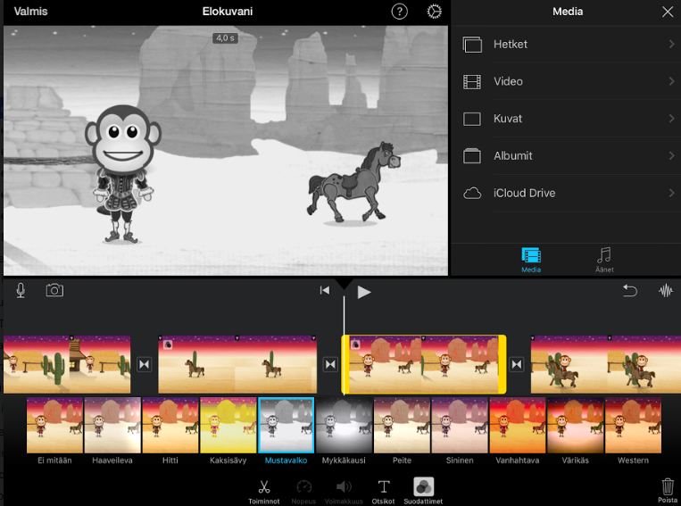
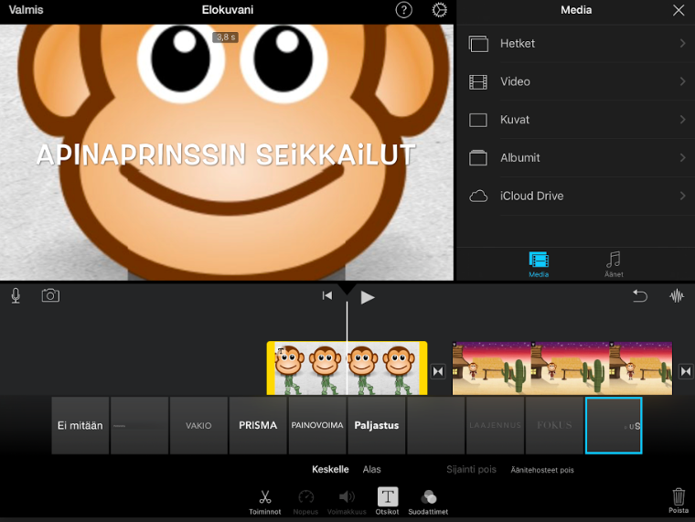
Vaihe 3: Visuaalinen muokkaaminen
Muokkaa värimaailmaa
Lisää ja muotoile otsikkotekstiä

Slide 7
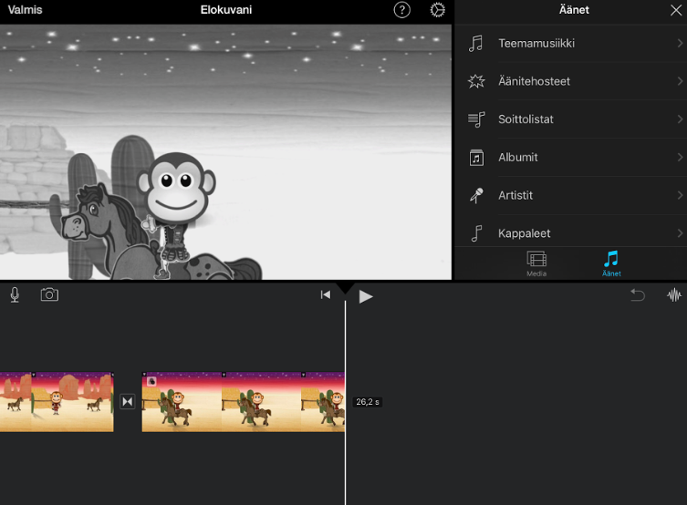
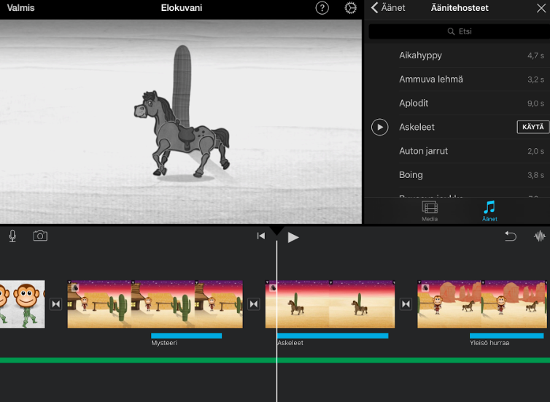
Vaihe 4: Äänimaailman muokkaaminen
Lisää ja muokkaa ääniä
Esikatselu
Äänitehoste (sininen), taustamusiikki (vihreä)
Muokkaa samaan tapaan kuin kuvamateriaalia
Siirrä eri kohtaan
Pidennä/lyhennä kestoa
Säädä nopeutta
Säädä äänenvoimakkuutta (+ häivytä musiikki)
Vaihda etualalle/taustalle

Slide 8
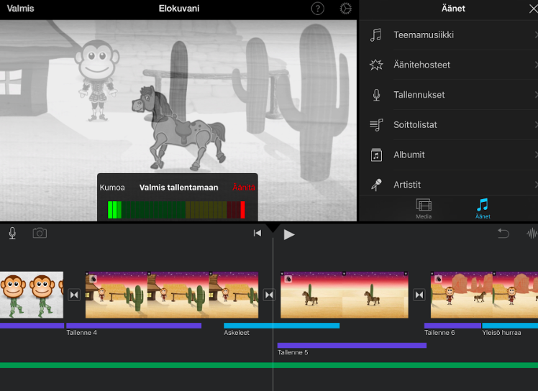
Vaihe 5: Kertojaäänen lisääminen
Tallenteita (tummansiniset palkit) voidaan muokata samalla tavalla kuin muitakin ääniä (siirtää, lyhentää jne.)

Slide 9
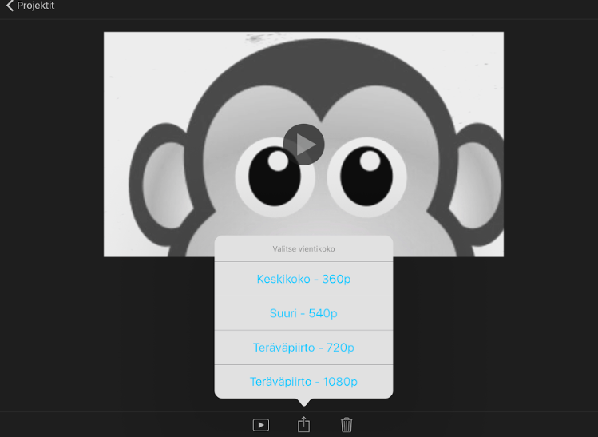
Vaihe 6: Viimeistely ja tallennus

Slide 10
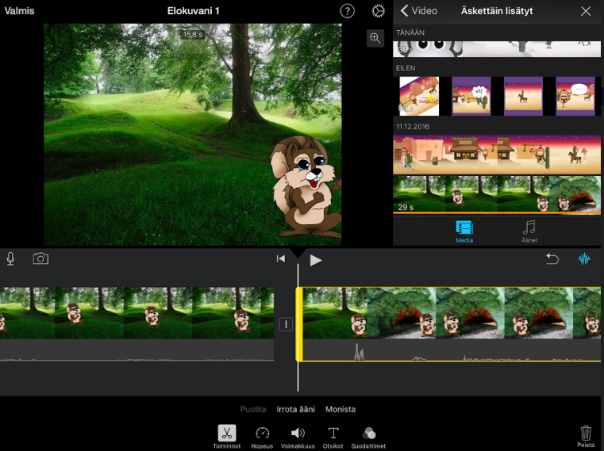
Videon editointi
Epäonnistuneiden tai tarpeettomien kohtien leikkaaminen videosta
Ääniraidan irrottaminen kuvamateriaalista ja editointi erillään
Videon katkominen useampiin osiin

Slide 11
iMotion Perusohje sovelluksen käyttöön

Slide 12
iMotion
-Animaatiotyökalu
-Muodostaa valokuvista valmiin videon
Lisäksi maksullinen Stop Motion!

Slide 13
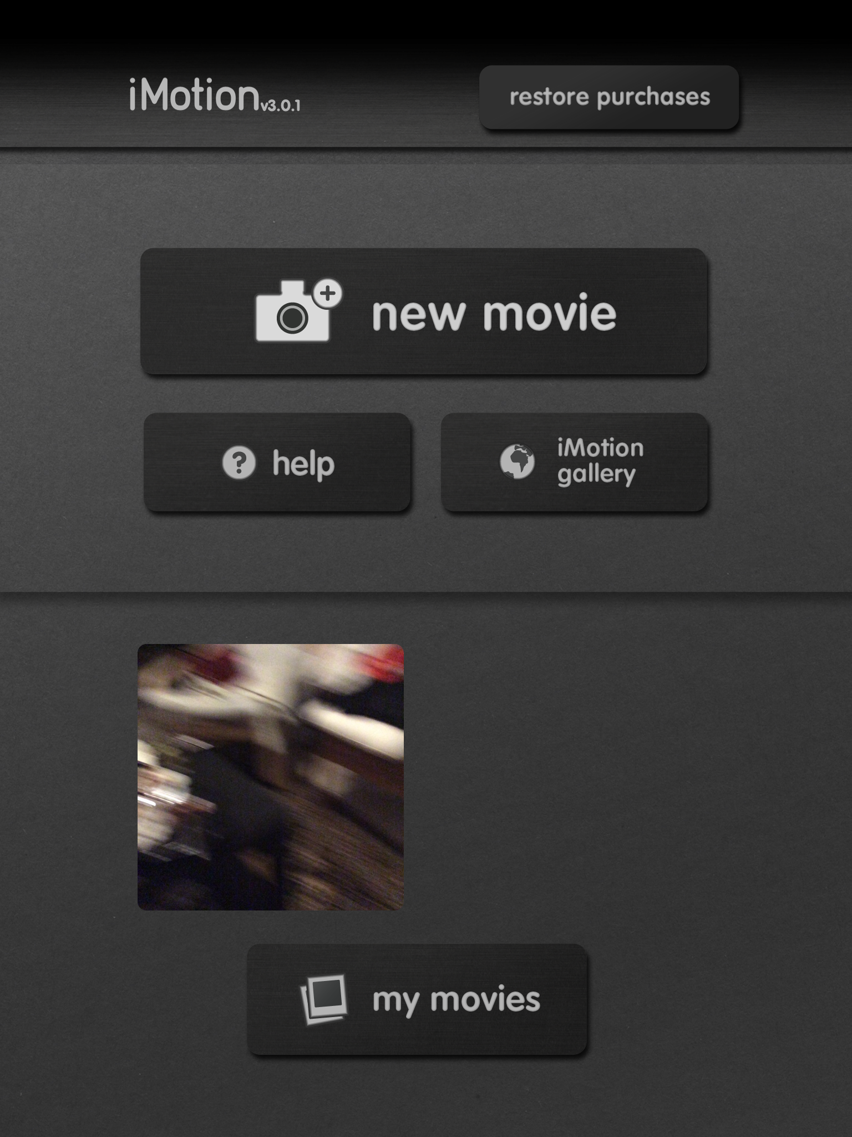
1. Vaihe: Uuden animaation luonti
Luo uusi animaatio
Valmiit animaatiot

Slide 14
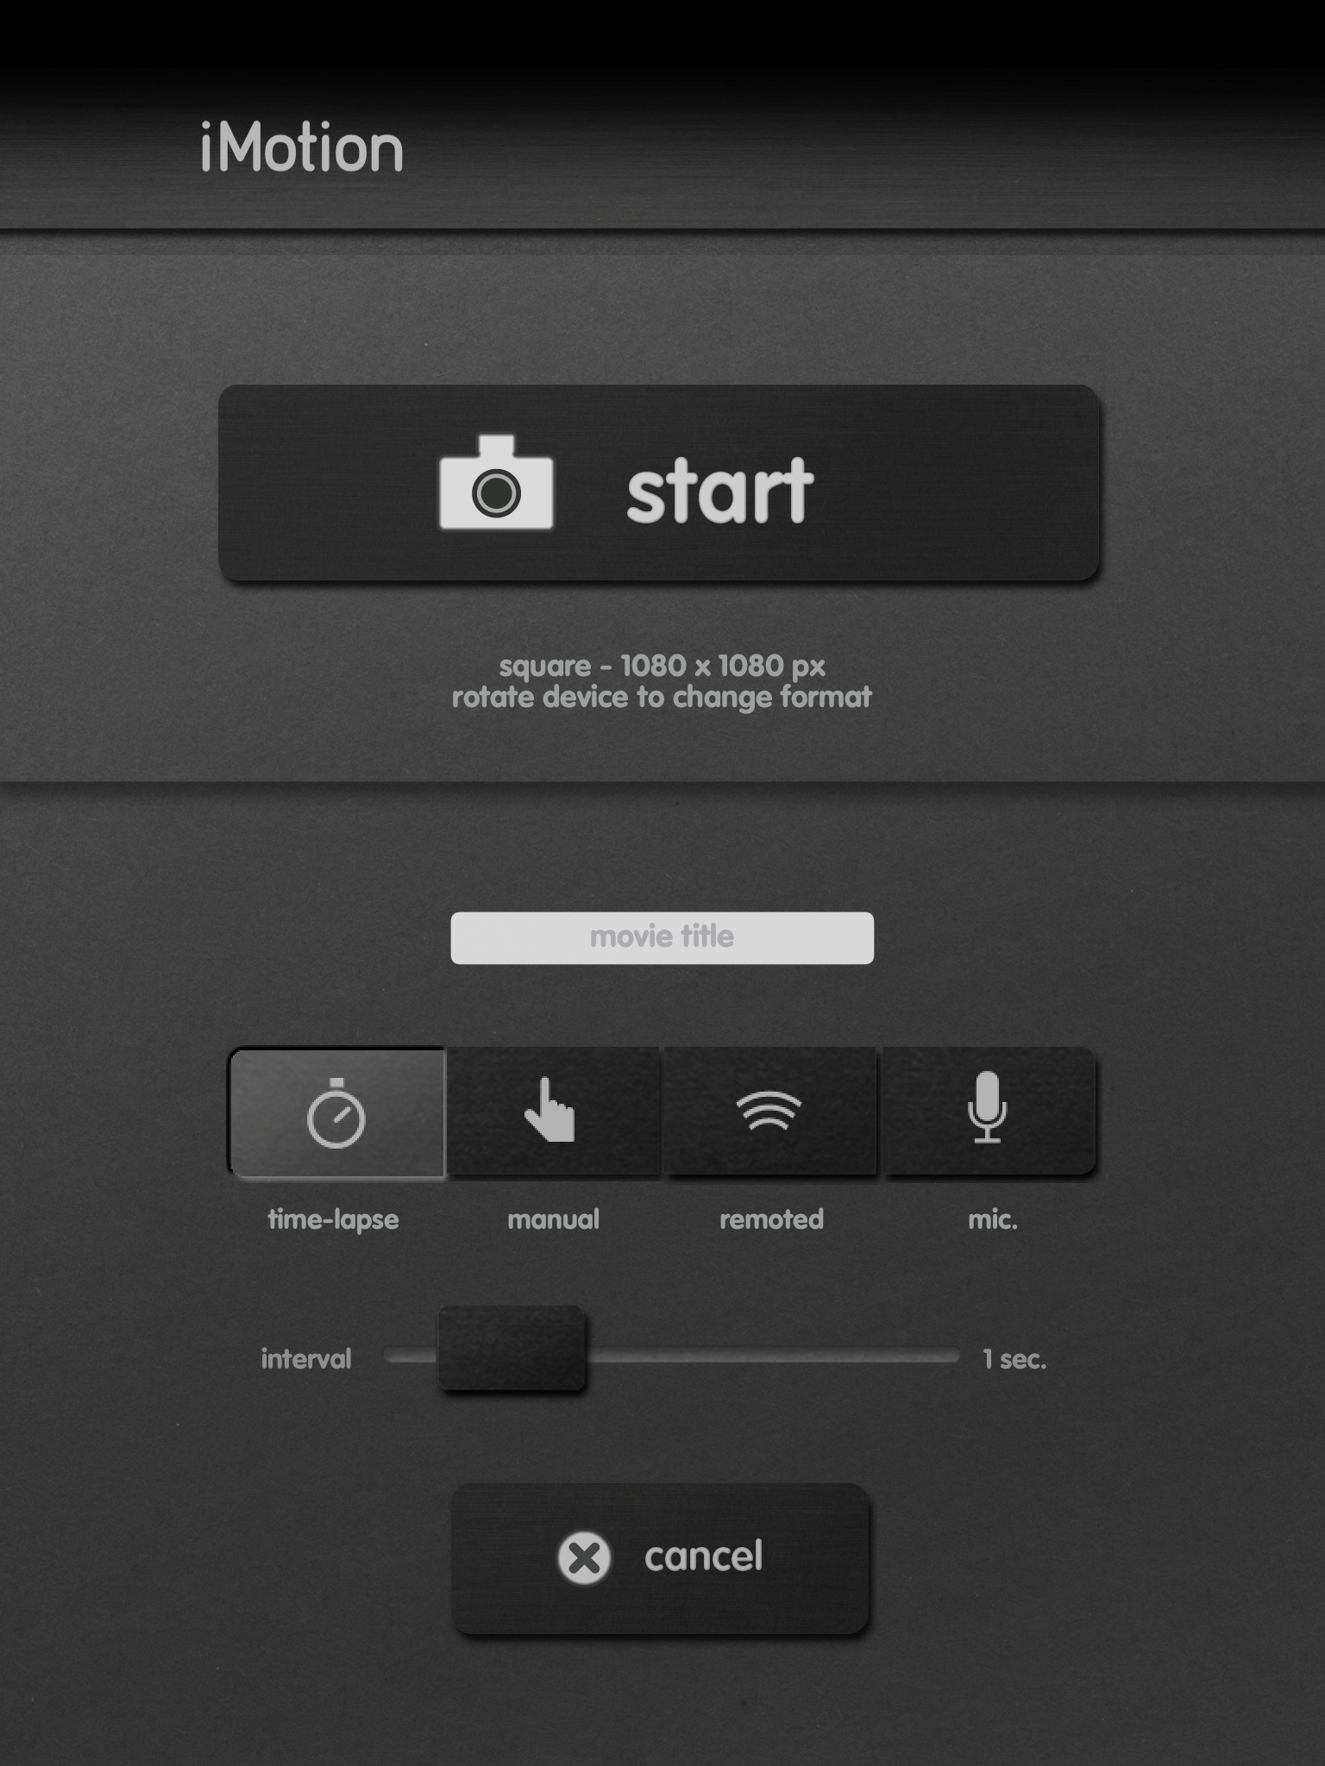
Vaihe 2: Alkuasetukset
Aloita
Animaation nimi
Voit valita joko automaattisen tai manuaalisen etenemisen
Valitse millä välillä uusi kuva otetaan

Slide 15
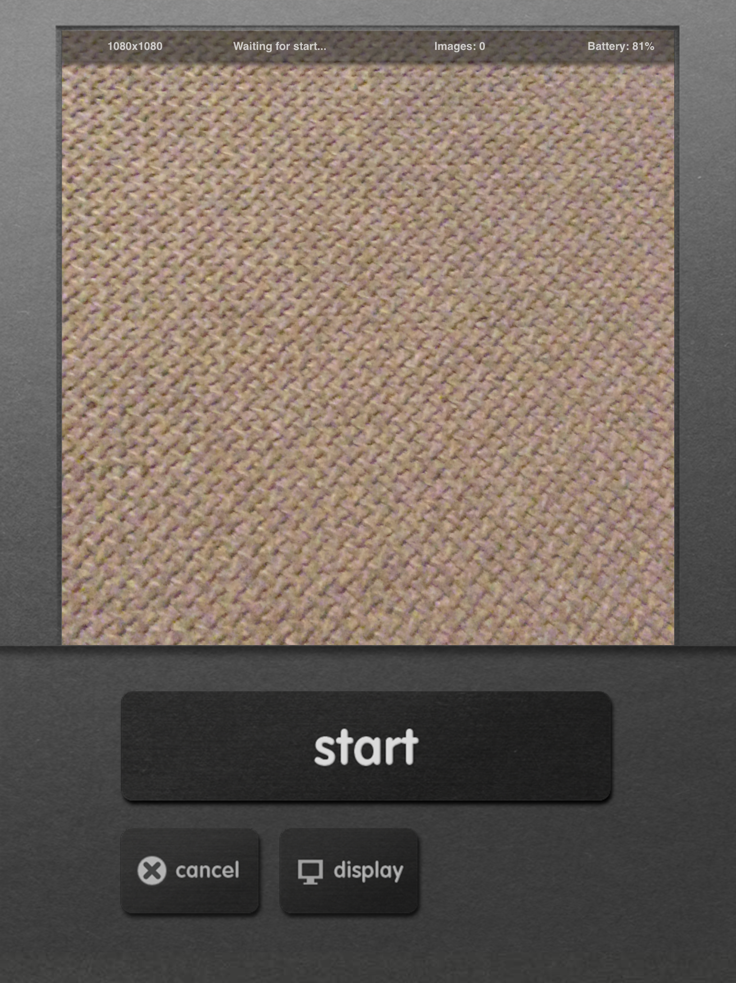
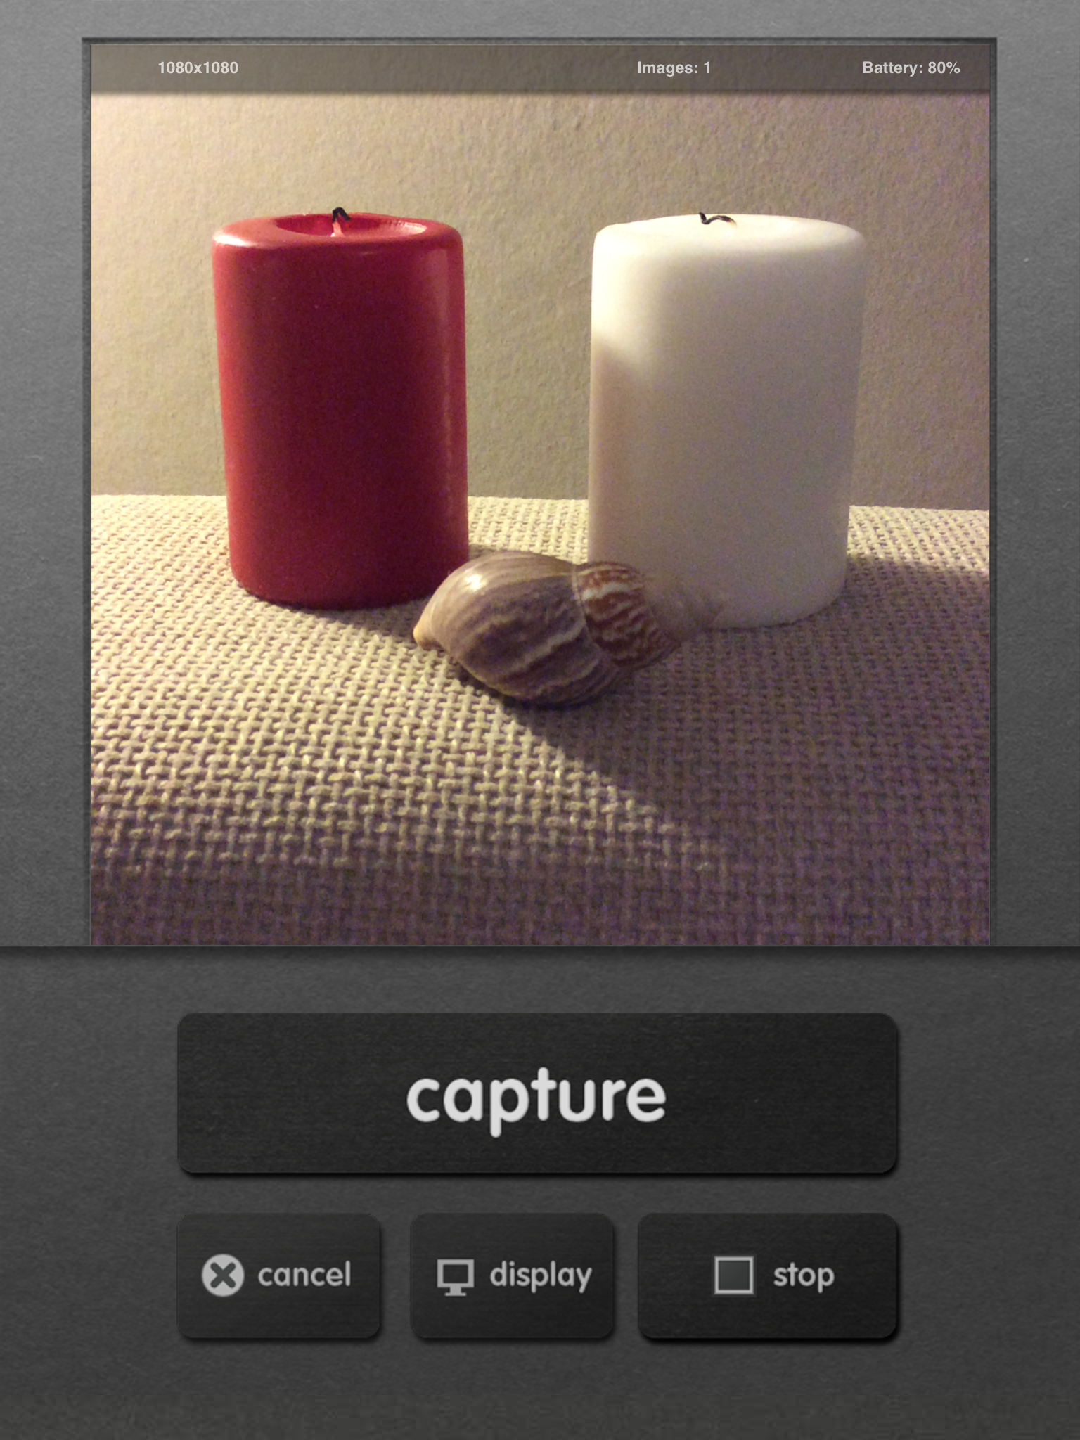
Vaihe 3: Animaation nauhoittaminen
Automaattisessa valinnassa aloita painamalla start
Manuaalisessa valinnassa paina capture aina, kun haluat uuden kuvan

Slide 16
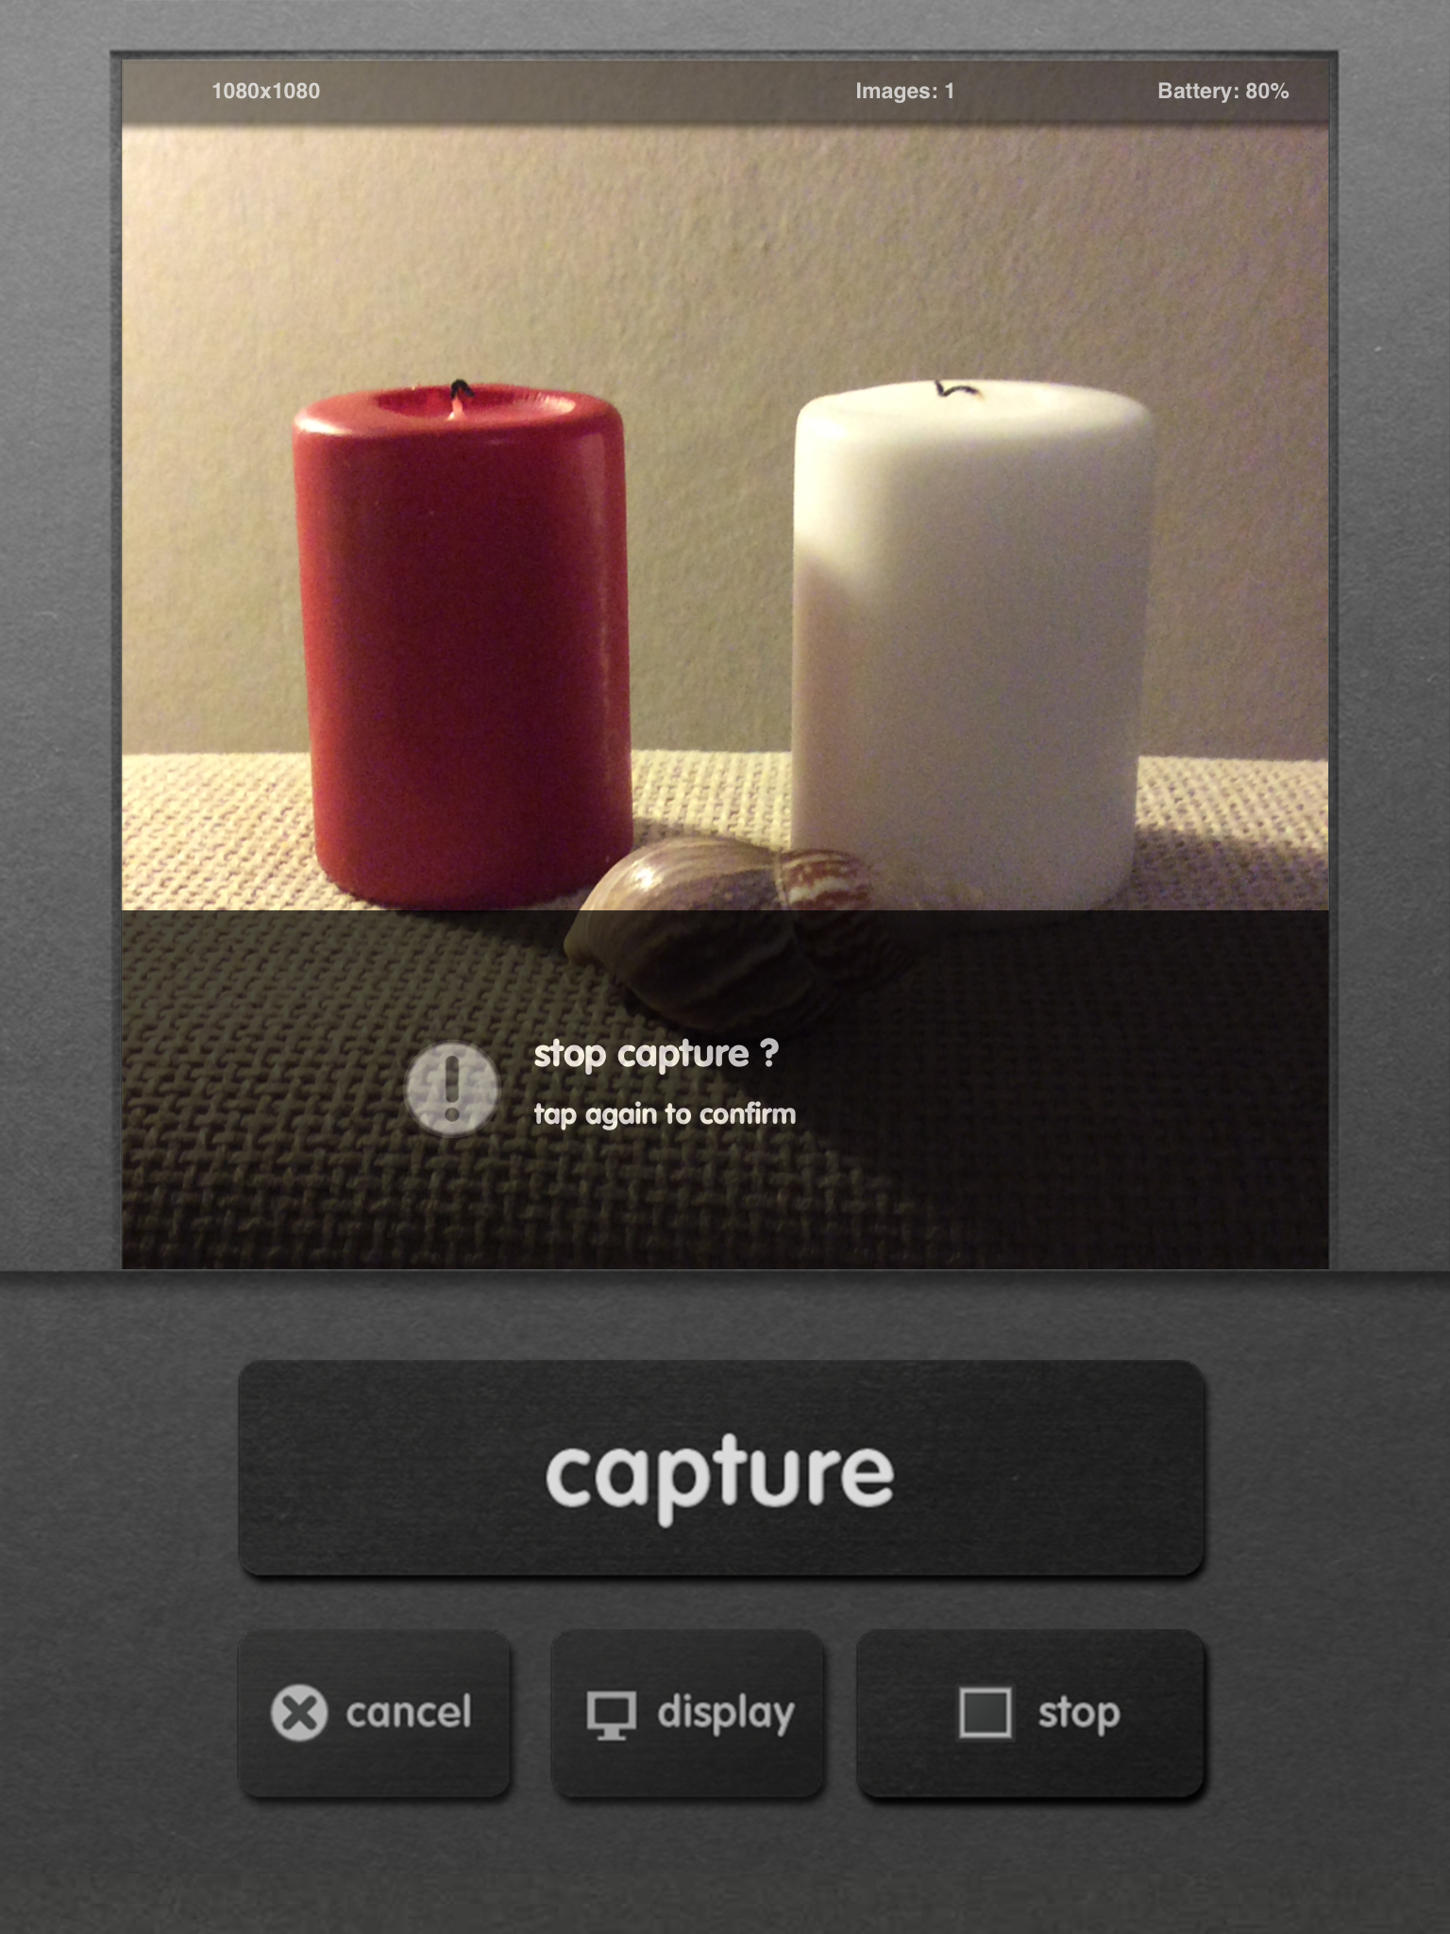
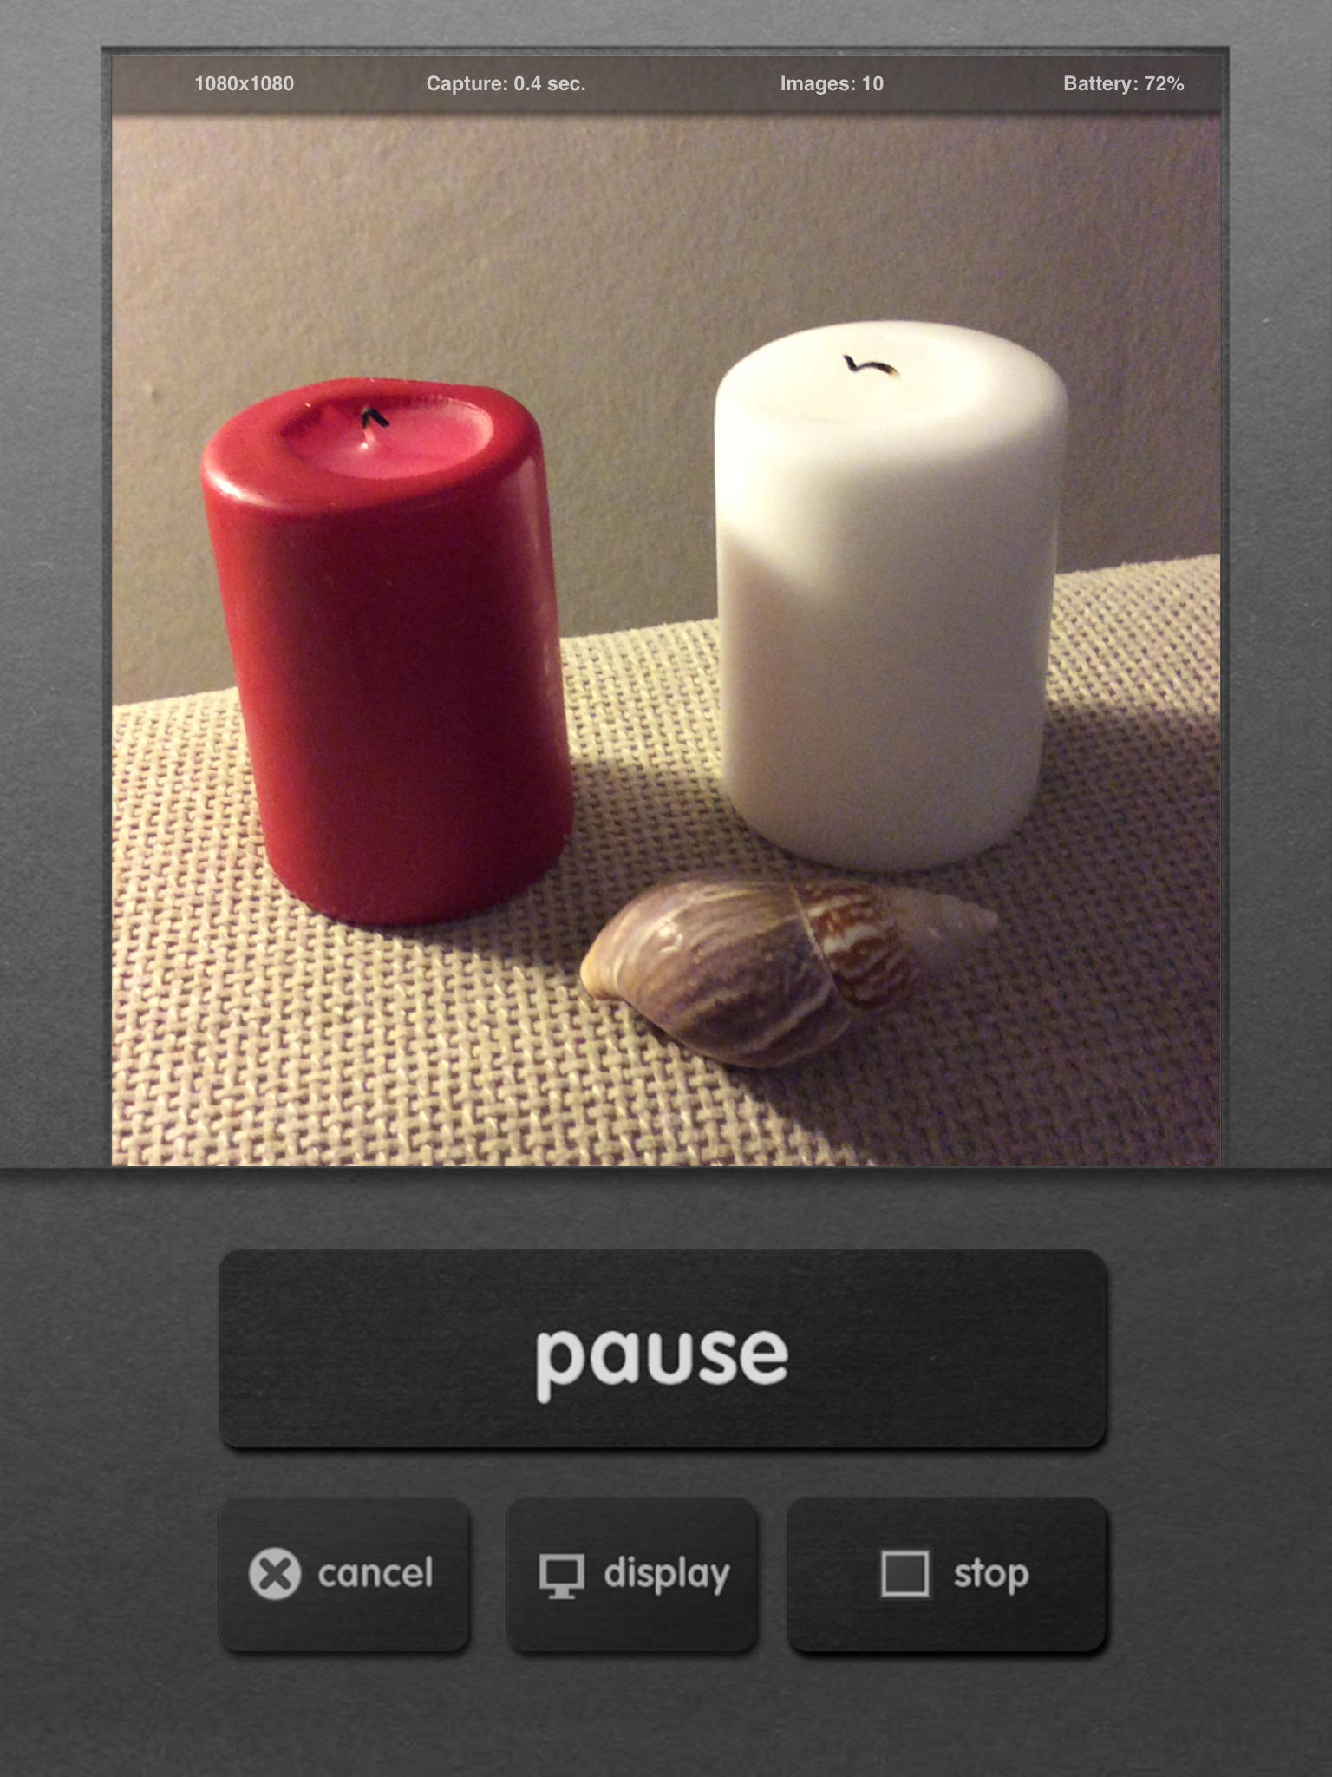
Vaihe 4: Nauhoituksen lopettaminen
Paina 2 kertaa stop, kun haluat lopettaa nauhoituksen
Automaattinauhoituksen voi keskeyttää painamalla pause ja lopettaa painamalla 2x stop

Slide 17
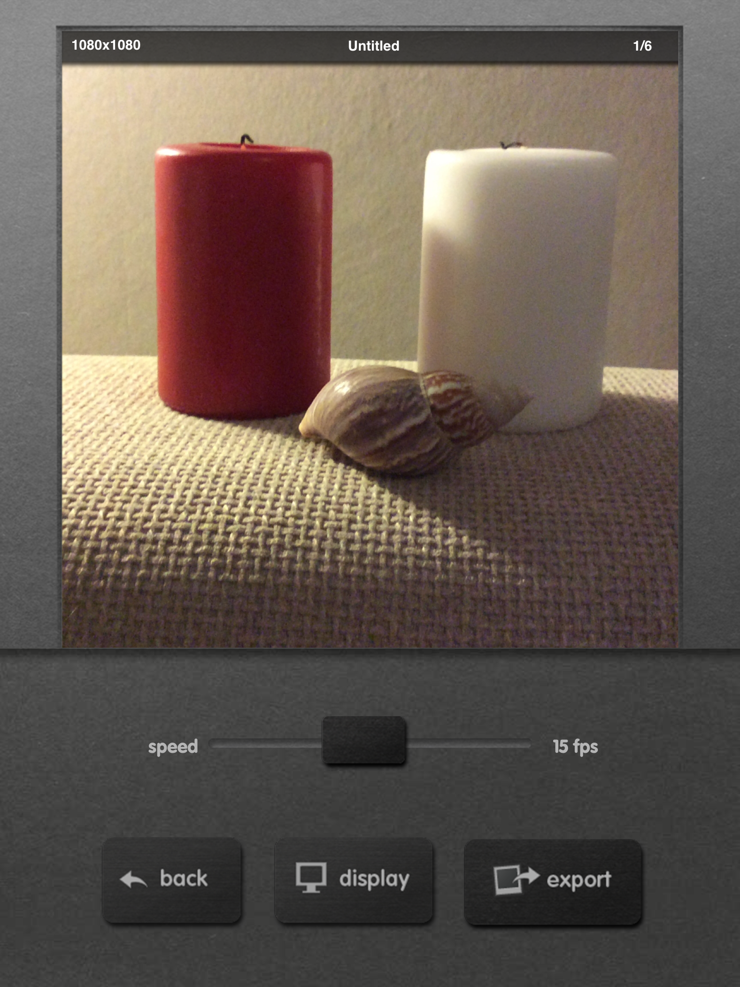
Vaihe 5: Valmiin animaation tallennus
Voit valita, kuinka nopeasti animaatio etenee
Tallenna iPadille
Voit katsoa animaation

Slide 18
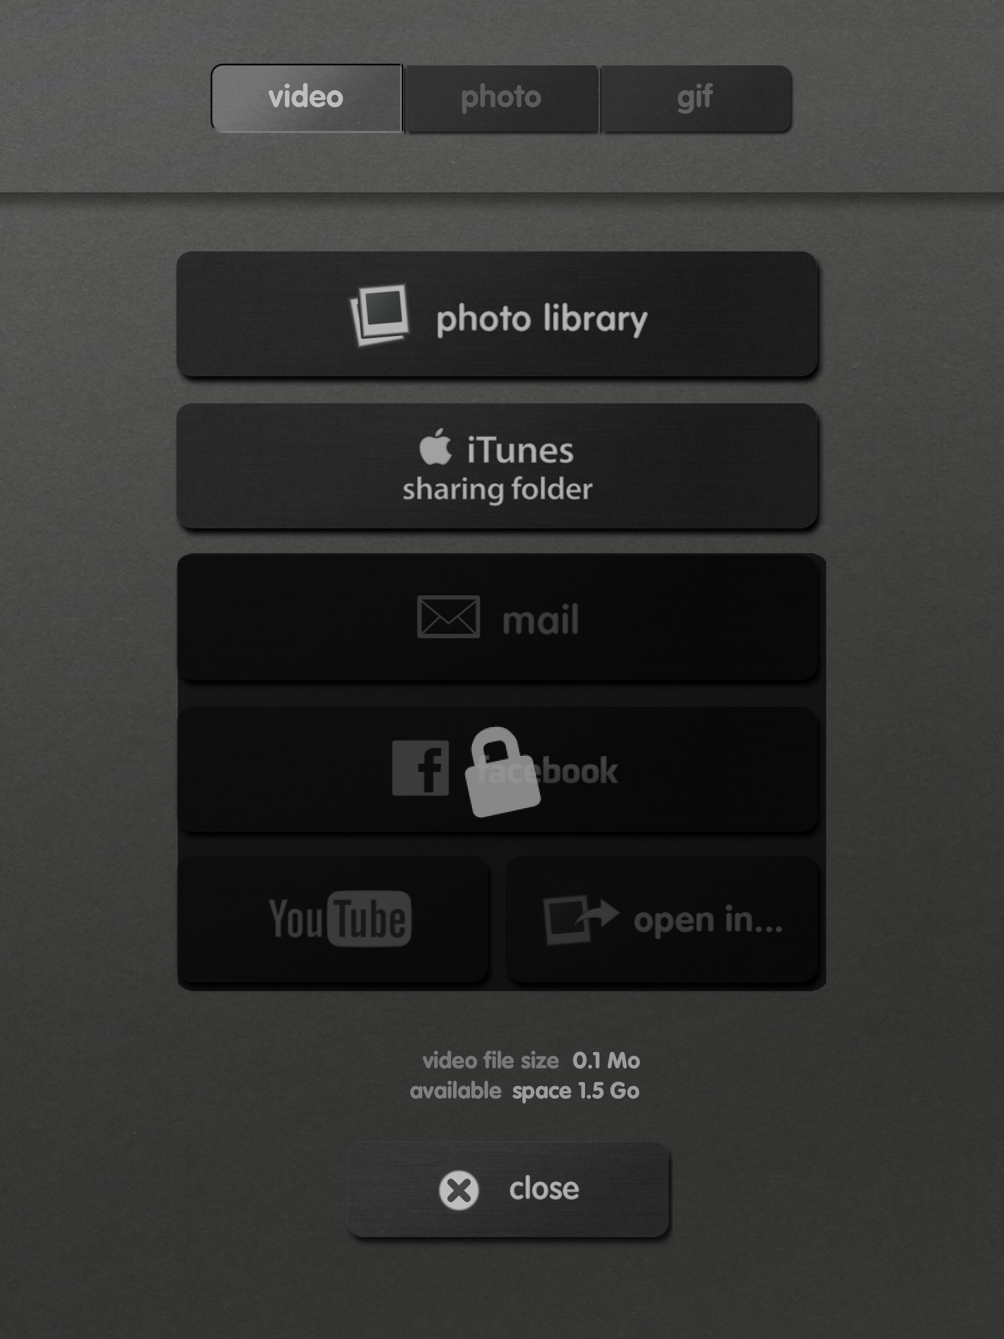
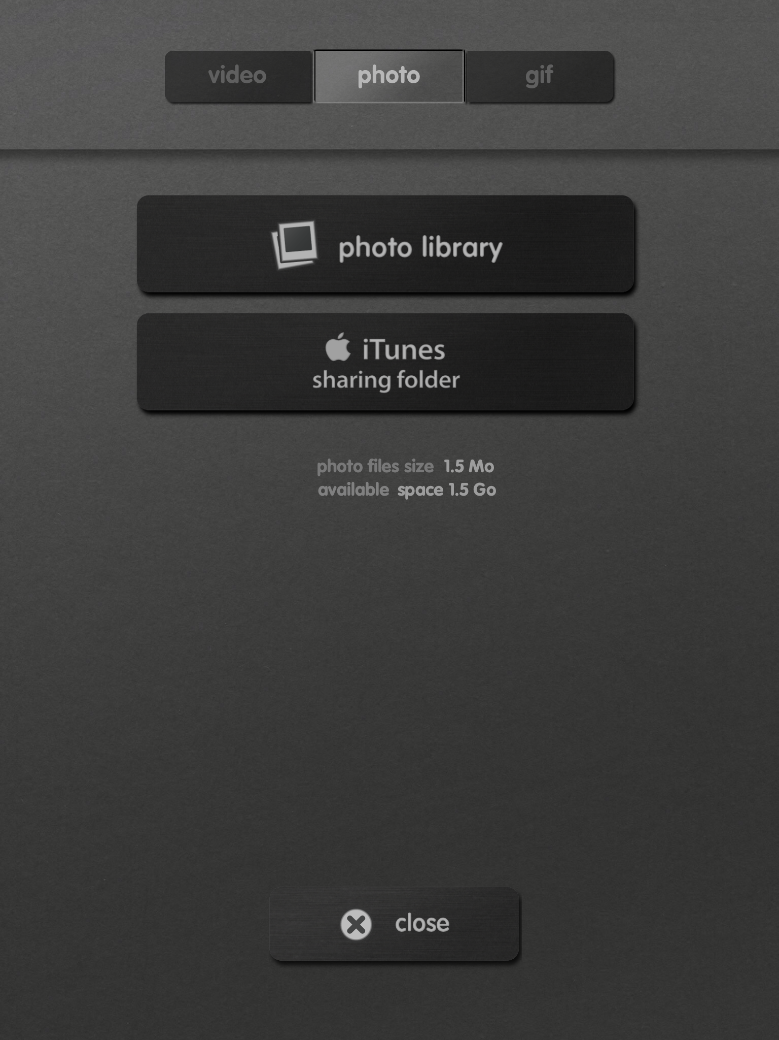
Vaihe 6. Formaatin valinta
Tallentaa animaatio videona iPadin kuviin
Tallentaa jokaisen ruudun erillisinä kuvina iPadin kuviin

Slide 19
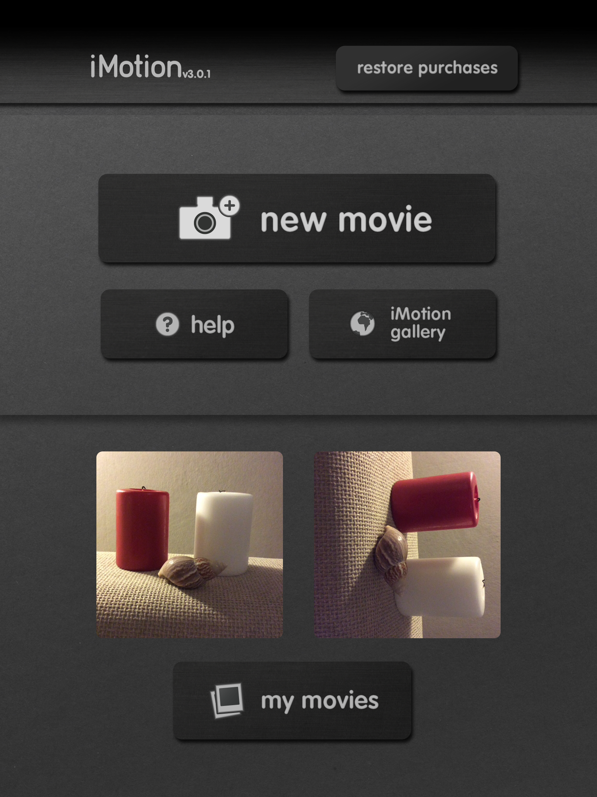
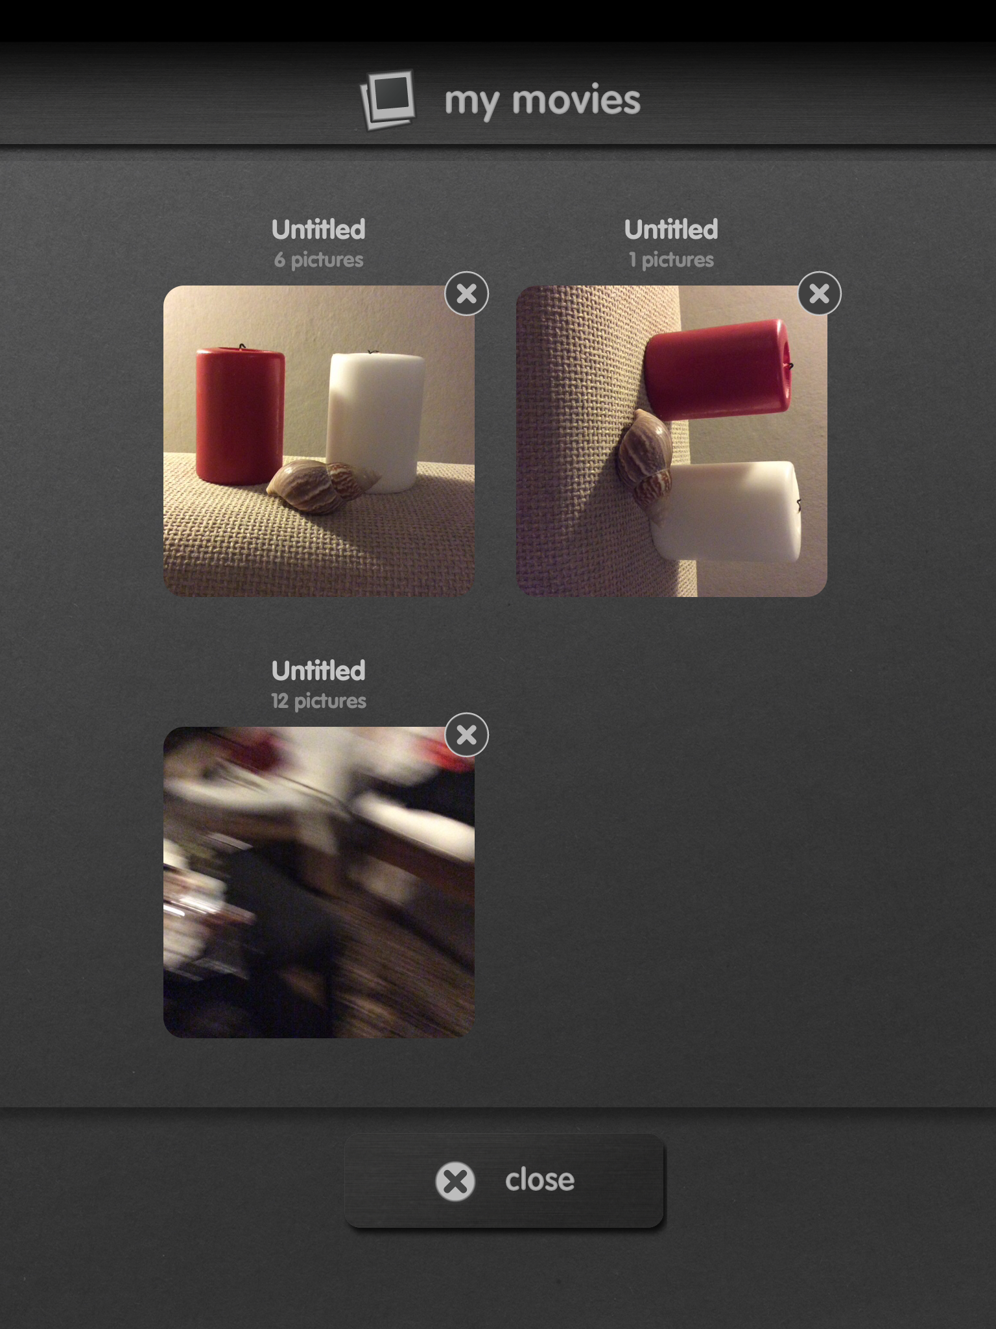
Vaihe 7: Valmiiden animaatioiden tarkastelu
Alkuvalikosta pääset tarkastelemaan valmiita animaatioita
Voit poistaa animaation painamalla ruksista

Slide 20
iMovie-tutoriaaleja verkossa
Videotutoriaaleja (englanniksi): https://youtu.be/SFaUqwKAr2g (videon teko kuvia käyttäen)
https://youtu.be/QdbK7KTgqP0 (videoklipin editointi)
Applen iMovie-tukisivut (iPad, iPhone, Mac): https://support.apple.com/imovie

Slide 21
iMotion-tutoriaaleja verkossa
Videotutoriaaleja (englanniksi): https://youtu.be/Lux7VMdCT8M (stop-motion animaatio)
https://youtu.be/eNU6JYW0tI0 (timelapse video)

